Slide 1
آب درمانی

Slide 2
ورزش در آب و آب درمانی یا هیدروتراپی یکی از روش های رایج برای درمان بیماری های مفصلی است که روز به روز به طرفداران آن در سراسر دنیا افزوده می شود و علاوه بر ورزشکاران، افراد مسن یا کسانی که دچار دردهای مفصلی یا آسیب دیدگی های استخوانی هستند و با بیماری هایی نظیر پا درد یا کمردرد دست پنجه نرم می کنند نیز طبق توصیه پزشکان یا نیاز شخصی از این روش بسیار موثر استفاده می کنند.

Slide 3
حرکت خم‌کردن زانو
نحوه صحیح انجام حرکت
داخل استخر بروید؛
صاف ایستاده و پای راست خود را از زانو به سمت عقب خم کنید؛
چند ثانیه در همین وضعیت باقی بمانید؛
پای خود را به حالت اولیه بازگردانده و سپس حرکت را با پای دیگرتان نیز تکرار کنید؛
حرکت را به‌آرامی ۱۵ بار تکرار کنید.

Slide 4
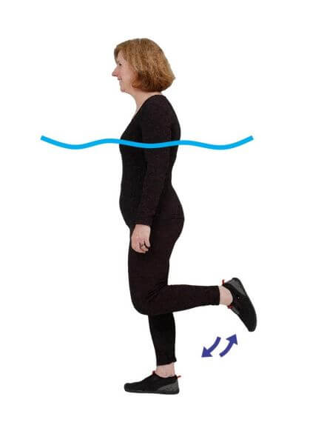

Slide 5
حرکت تاب‌دادنِ پاها داخل آب
نحوه صحیح انجام حرکت
صاف بایستید و دستتان را به لبه یا میله استخر بگیرید؛
پای راست خود را بالا آورده و به سمت عقب و جلو تاب دهید؛
حدوداً ۱۵ تا ۲۰ بار این حرکت را تکرار کرده و سپس با پای دیگر خود حرکت را انجام دهید.

Slide 6
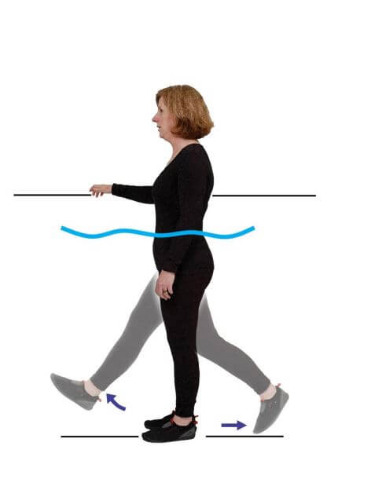

Slide 7
حرکت چرخش پا داخل آب
نحوه صحیح انجام حرکت
کنار دیوار استخر بایستید و دستتان را به دیواره آن بگیرید؛
پای راست خود را جلو آورده و شروع به چرخاندنِ پایتان به سمت چپ و راست کنید؛
حداقل ۱۵ بار این حرکت را تکرار کرده و سپس با پای دیگر این حرکت را انجام دهید.

Slide 8
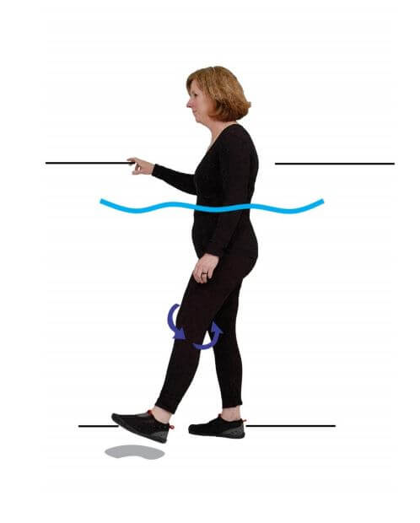

Slide 9
حرکت درجازدن در آب
نحوه صحیح انجام حرکت
بایستید و شروع به درجازدن داخل آب کنید؛
سعی کنید در حین انجام حرکت، صاف بایستید و سرتان را بالا نگه دارید؛
حداقل ۳۰ ثانیه این تمرین را ادامه داده و بعد از کمی استراحت دوباره آن را تکرار کنید.

Slide 10
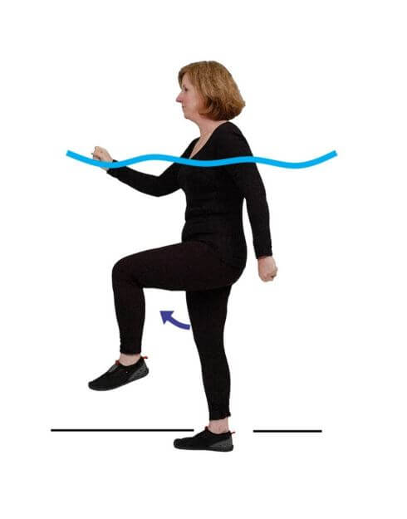

Slide 11
حرکت به طرفین با کمک دست‌ها
نحوه صحیح انجام حرکت
داخل استخر صاف بایستید؛
دست‌هایتان را از پهلوها بالا آورده و هم‌زمان با راه‌رفتن داخل آب (به پهلو)، آن‌ها را جلو و پشت سر خود ببرید؛
یک‌بار به سمت راست خود حرکت کرده و دفعه بعد به سمت چپ حرکت کنید.

Slide 12
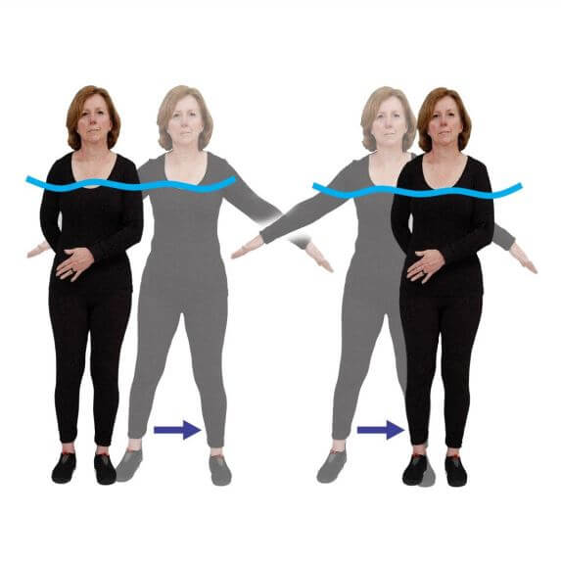

Slide 13
حرکت بالا آوردن دست‌ها از پهلو
نحوه صحیح انجام حرکت
صاف بایستید و دست‌هایتان را تا ارتفاع شانه بالا ببرید؛
۱۰ ثانیه در همین وضعیت مانده و سپس دست‌هایتان را پایین بیاورید؛
حداقل ۲۰ بار این حرکت را داخل آب انجام دهید.

Slide 14
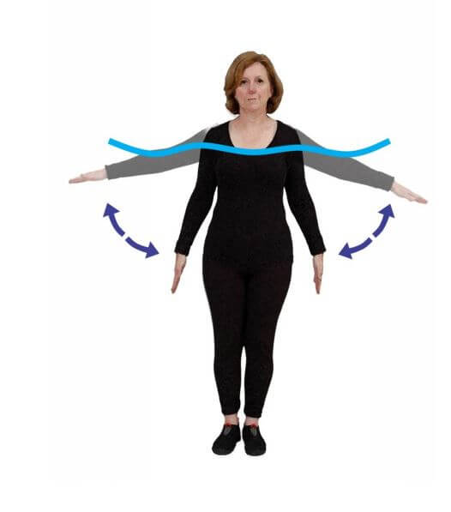

Slide 15
حرکت شنا در آب
نحوه صحیح انجام حرکت
داخل آب استخر، کنار میله بایستید؛
دست‌هایتان را به میله گرفته و با خم‌کردنِ آرنجتان سعی کنید داخل آب حرکت شنا انجام دهید؛
دوباره آرنجتان را صاف نموده و خود را به سمت بالا بکشید.

Slide 16
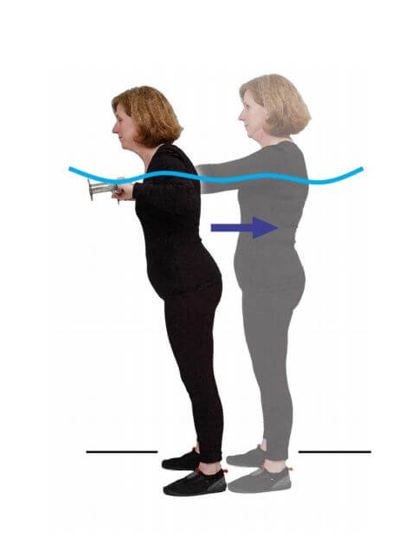

Slide 17
حرکت چرخش کل بدن
نحوه صحیح انجام حرکت
داخل استخر ایستاده و پاهایتان را به اندازه عرض شانه باز کنید؛
دست‌های خود را بالا آورده و مقابل بدنتان بگیرید؛
بدن، سر و دست‌هایتان را به سمت راست بچرخانید؛
چند ثانیه در همین حالت باقی مانده و سپس به سمت مخالف بچرخید.

Slide 18
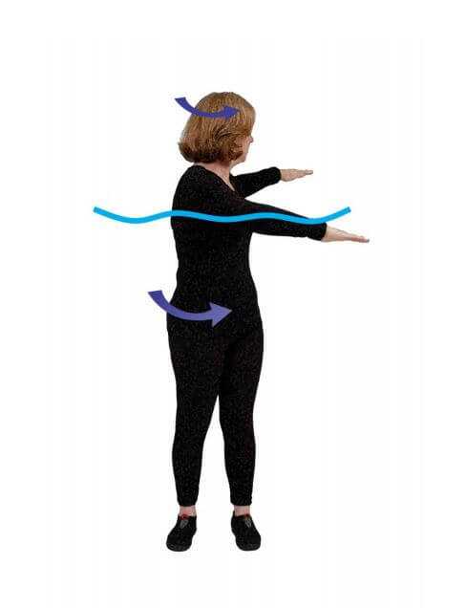

Slide 19
حرکت بالا آوردن پا
نحوه صحیح انجام حرکت
پشت به میله لبه استخر ایستاده و با دست‌هایتان میله را بگیرید؛
به‌آرامی پای راست خود را از مقابل به سمت بالا آورده و چند ثانیه در همین حالت نگه دارید؛
حال این‌بار پای چپ خود را بالا ببرید؛
حداقل ۱۵ بار این حرکت را با هر پای خود تکرار کنید.

Slide 20
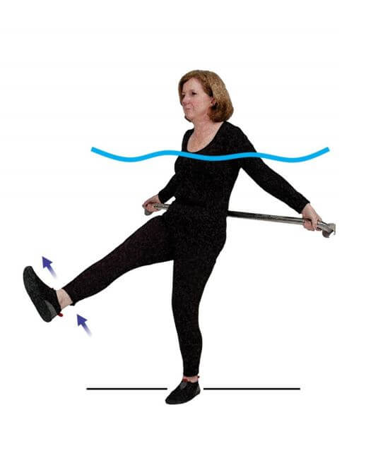

Slide 21
حرکت راه‌رفتن به سمت عقب
نحوه صحیح انجام حرکت
به‌آرامی بدون این‌که بدنتان را خم کنید، داخل آب به سمت عقب حرکت کنید؛
سعی کنید در هنگام حرکت دست‌هایتان را نیز تکان داده و همه عضلاتتان را به حرکت درآورید؛
حداقل ۳۰ ثانیه به سمت عقب رفته و سپس به سمت جلو حرکت کنید.

Slide 22
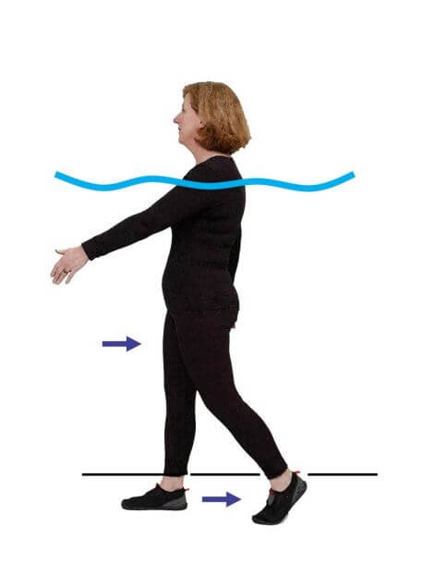

Slide 23
نتیجه‌گیری
همیشه منظور از ورزش در آب شنا نیست؛ بلکه شما می‌توانید در استخر راه بروید، پیاده‌روی کنید و نرمش‌های سبک و ایروبیک انجام دهید. ورزش در آب یا آب درمانی یکی از روش‌های رایج برای تسکین و درمان بیماری‌های مفصلی است.
اگر ورزش در آب یا آب درمانی به‌طور صحیح و اصولی انجام گیرد،‌ باعث افزایش‌ انعطاف‌پذیری، قدرت عضلانی، استقامت بدنی و بهبود درد در افراد آسیب‌دیده، کم‌توان، مبتلا به آرتروز زانو و گردن، دیسک کمر می‌شود.

Slide 24
تهیه و تنظیم
عاطفه ابراهیمی

